Slide 1
戶役政資訊系統 戶籍資料查詢作業說明
內政部役政署
簡報人：邱玉珊

Slide 2
壹、推動緣由
為配合行政院「全面推廣政府服務流程改造」，內政部(戶政司）於102.3.12成立跨機關之「免戶籍謄本」工作圈。相關役政業務如：役男因家庭因素申請服補充兵役、替代役及替代役役男申請提前退役、常備兵申請提前退伍、後備軍人申請緩召等需檢附戶籍謄本辦理之業務，爰納入「免戶籍謄本」工作圈項目，並請國防部及本署督導役政業務受理機關，共同達成免附戶籍謄本。
全面免附戶籍謄本

Slide 3
貳、役政用戶籍謄本使用數
年度 | 102 | 103 | 104
申請數量 | 63,122 | 75,775 | 37,887(？)

Slide 4
參、取得役男戶籍資料建議處理方式（一）
役男家庭狀況單純者：
一、全戶戶口名簿資料直接審核：
可至「內政部戶政司全球資訊網」之「戶口名簿請領紀錄查詢」查詢是否有異動。
二、利用役政資訊系統：
【ML5200】、【ML5400】、【ML5910】、【ML5920】查詢戶籍資料並列印

Slide 5
參、取得役男戶籍資料建議處理方式（二）
家況較複雜、役男無法提供家屬戶口名簿或需查詢民國85年以前除戶戶籍資料者：
則以機關協助查詢方式辦理：請公所行文(或傳真）至戶所，索取役男相關「戶籍資料」。
非「戶籍謄本」

Slide 6
參、取得役男戶籍資料建議處理方式（三）
機關協助查詢方式辦理（附表）
公 所 查 詢 內 容
役男姓名： |  |  | 身分證統號： |  |  |  | 年 月 日出生
地 址 | 縣（市） 鄉（鎮、市、區） 村（里） 鄰 路（街） 段 巷（弄） 號 樓之
後附相關資料 | 一、傳真頁數(含本頁)計： 頁（若傳真資料未齊全，請與本所聯絡） 二、參考資料： 備註：
所 需 戶 籍 資 料 | □役男祖父母結婚迄今連貫戶籍資料（□全戶 □部分： ） □役男出生及其父母結婚迄今連貫戶籍資料（□全戶 □部分： ） □役男家屬 戶籍資料（□現戶□除戶： ） □其他： 註：記事勿省略
承辦人 |  | 主管核章 |  |  | 聯絡電話 | ( )
 |  |  |  |  | 傳真電話 | ( )

Slide 7
肆、戶籍資料態樣

Slide 8
肆、戶籍謄本態樣

Slide 9
伍、實務案例：家庭因素申請補充兵(一)
條文款項 | 原應備文件 | 建議處理方式
第2條第1項第1款 | （一）父母自結婚以來迄今所有異動全戶戶籍謄本（含父母、兄弟姊妹，要有父母結婚記事） （二）全戶財產、所得資料 （三）全戶所有金融機構存簿明細（三年內） | (一)全戶戶口名簿 請役男填寫「查詢戶籍資料傳真單」，傳真或送交戶政事務所提供所需戶籍資料。
第2條第1項第2款 | （一）父母自結婚以來迄今所有異動全戶戶籍謄本（含父母、兄弟姊妹，要有父母結婚記事） （二）身心障礙手冊、重大傷病證明 （三）15歲以上未滿18歲在學家屬學生證明 | (一) 全戶戶口名簿 請役男填寫「查詢戶籍資料傳真單」，傳真或送交戶政事務所提供所需戶籍資料。

Slide 10
伍、實務案例：家庭因素申請補充兵(二)
條文款項 | 原應備文件 | 建議處理方式
第2條第1項第3款 | （一）父母自結婚以來迄今所有異動全戶戶籍謄本（含父母、兄弟姊妹，要有父母結婚記事） （二）役男父母、子女或配偶重度以上身障只領現戶全戶戶籍謄本（含父母、子女、配偶、兄弟姊妹）或戶口名簿（含個人記事） （三）身心障礙手冊、重大傷病證明 （四）15歲以上未滿18歲在學家屬學生證明 | (一) 全戶戶口名簿 請役男填寫「查詢戶籍資料傳真單」，傳真或送交戶政事務所提供所需戶籍資料。 (二)至戶役政資訊系統【ML5200】、【ML5400】【ML5910】、【ML5920】查詢戶籍資料並列印。
第2條第1項第4款 | （一）役男、配偶與子女全戶戶籍謄本或戶口名簿（含個人記事） （二）配偶懷孕6個月（24週）以上診斷證明書 | (一) 全戶戶口名簿 至戶役政資訊系統【ML5200】、【ML5400】【ML5910】、【ML5920】查詢戶籍資料並列印。

Slide 11
伍、實務案例：家庭因素申請補充兵(三)
條文款項 | 原應備文件 | 建議處理方式
第2條第1項第5款 | （一）役男家屬（含父母、兄弟姊妹）全戶戶籍謄本或戶口名簿（含個人記事） （二）公所社會課核發之低收或中低收入戶證明 | (一) 全戶戶口名簿 至戶役政資訊系統【ML5200】、【ML5400】【ML5910】、【ML5920】查詢戶籍資料並列印。
第2條第1項第6款 | (一)父母自結婚以來迄今所有異動全戶戶籍謄本（含父母、兄弟姊妹，要有父母結婚記事） (二)撫卹事實之證明文件 | （一）全戶戶口名簿 請役男填寫「查詢戶籍資料傳真單」，傳真或送交戶政事務所提供所需戶籍資料。

Slide 12
伍、實務案例：家庭因素申請補充兵(四)
條文款項 | 原應備文件 | 建議處理方式
第2條第2項 | 一、全戶戶籍謄本或戶口名簿（含個人記事） 二、相關證明文件 | (一) 全戶戶口名簿 至戶役政資訊系統【ML5200】、 【ML5400】【ML5910】、【ML5920】查詢戶籍資料並列印(作業方式同上）。

Slide 13
臺北市中山區103年度受理役男申請服補充兵役統計表
核定 條款 | 件數 | 僅需查詢現戶戶籍資料件數 | 需查詢除戶戶籍資料件數 | 備註
第1款 | 0 | 0 | 0
第2款 | 7 | 0 | 7
第3款 | 28 | 21 | 7 | 7件以家屬中度身心障礙提出申請
第4款 | 2 | 2 | 0
第5款 | 25 | 24 | 1 | 1件以三等親為低收入戶提出申請
第6款 | 1 | 0 | 1
合 計 | 63 | 47 (74.6%) | 16 (25.4%)

Slide 14
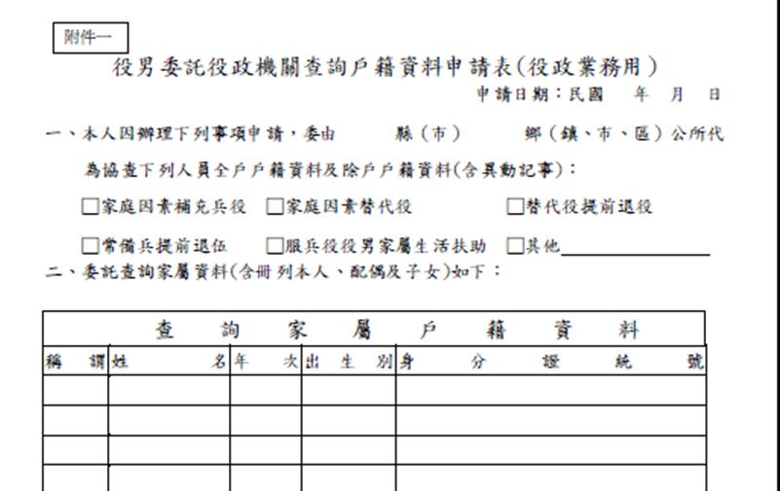
陸、查詢戶籍資料管理規定附表(一)

Slide 15
陸、查詢戶籍資料管理規定附表(二)

Slide 16
陸、查詢戶籍資料管理規定附表(三)

Slide 17
陸、查詢戶籍資料管理規定附表(四)

